Slide 1

Информационная система планирования туристских маршрутов

Slide 2
Назначение
Поиск группы для прохождения похода

Slide 3
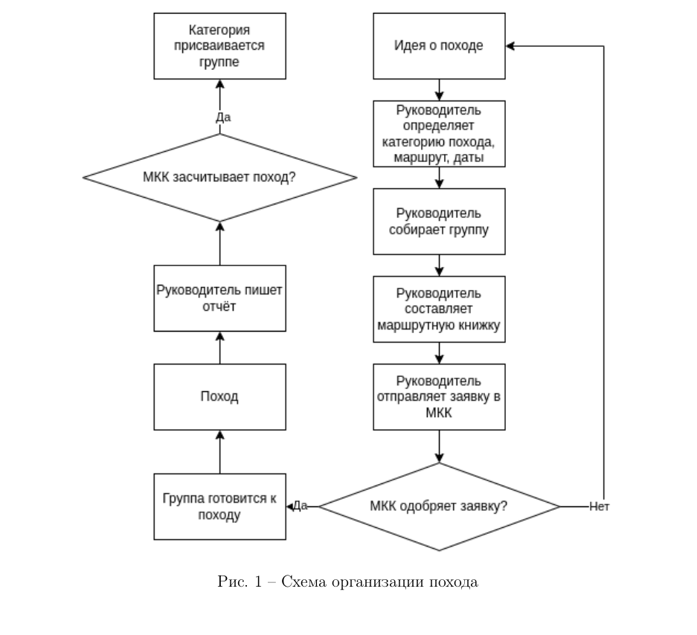

Slide 5
Аналоги

Slide 6
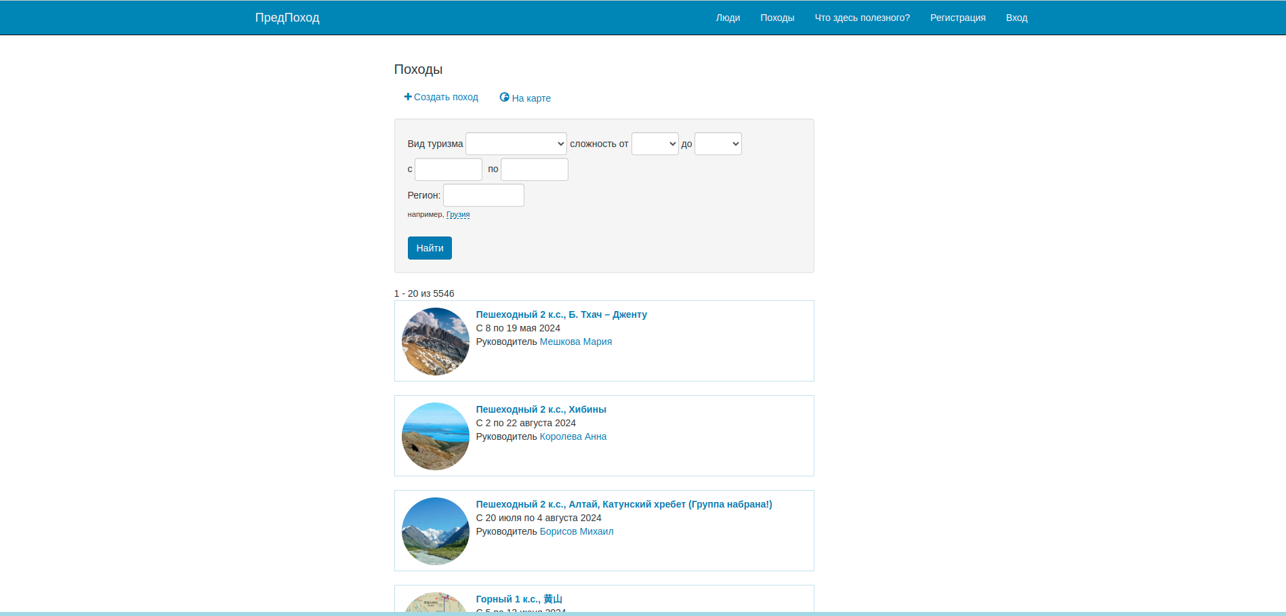

Slide 7
Недостатки
Нельзя прикреплять документы
Видимость пользователя любому другому (даже неавторизованному) пользователю
Можно писать сообщения кому угодно
Сервис поломан

Slide 8
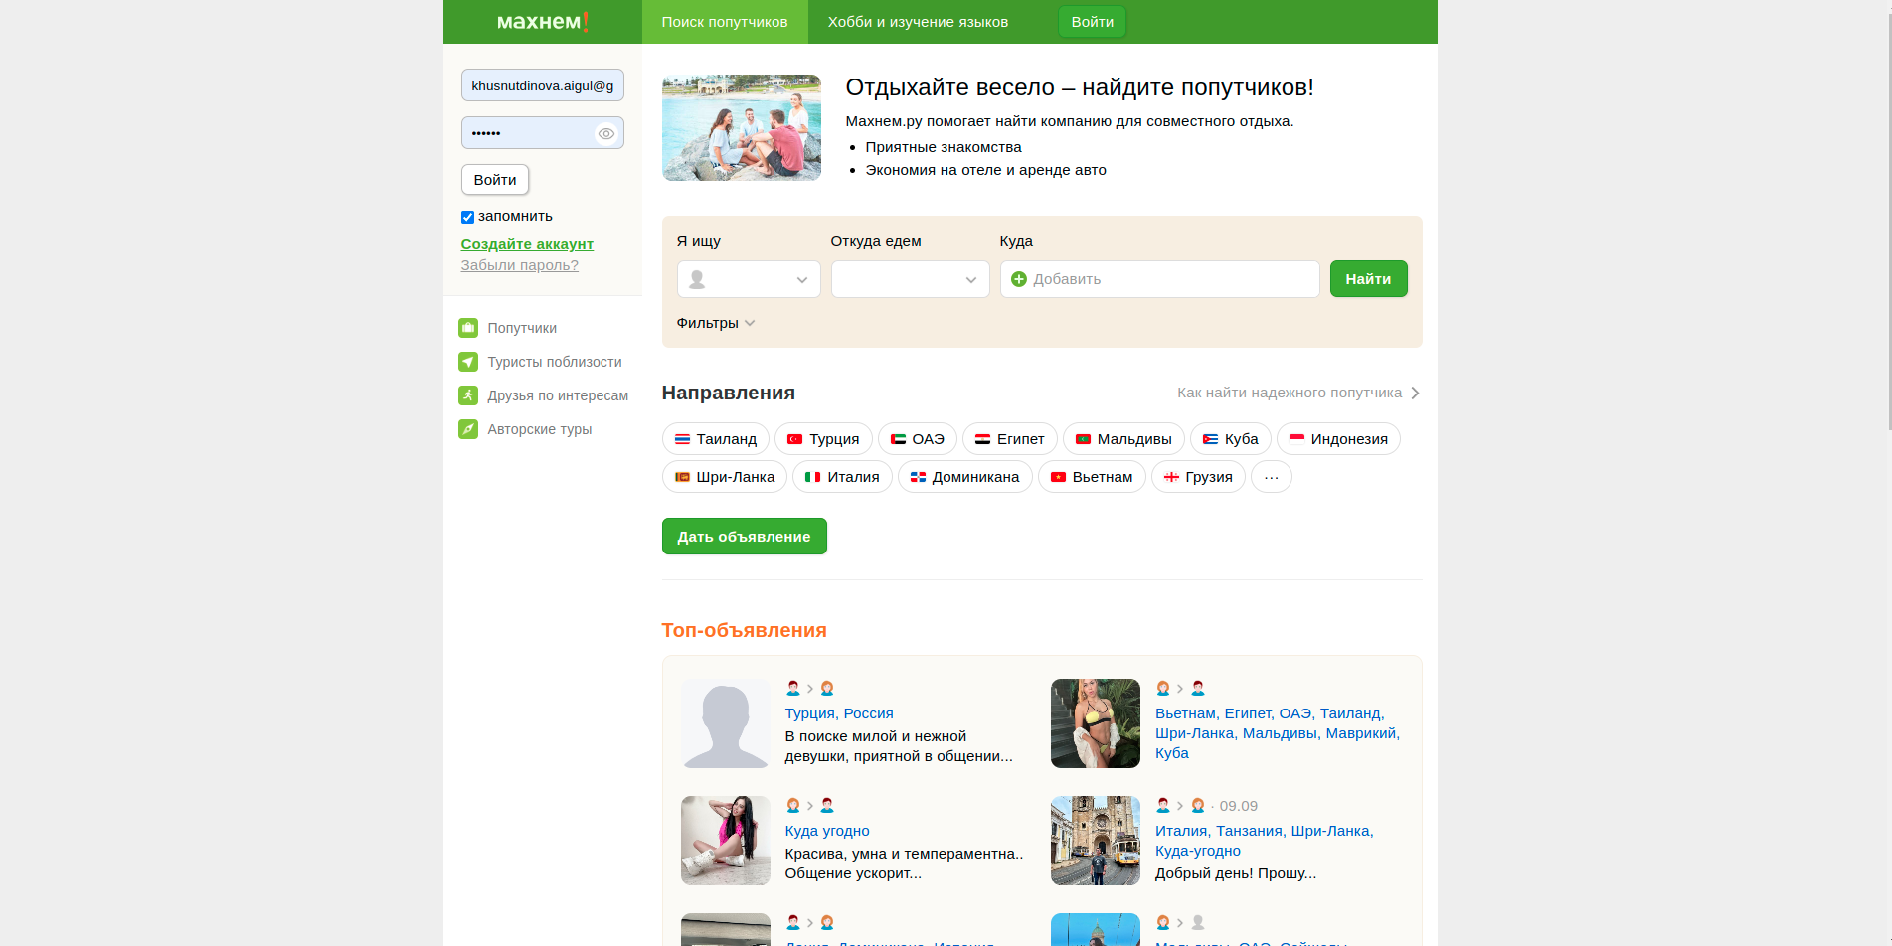

Slide 9
Недостатки
Планые аккаунты для продвижения
Можно писать сообщения кому угодно
Нельзя прикреплять документы
Любительский характер сервиса

Slide 10
Задачи руководителя
Публикация набора в группу
Просмотр оставляемых заявок
Оценка потенциальных участников
Общение с участниками

Slide 11
Задачи пользователя
Поиск подходящей группы и маршрута
Оценка руководителя и маршрута
Общение с руководителем и командой

Slide 12
Решения

Slide 13
Оценка участников и руководителей
Просмотр истории совершаемых пользователем походов
Просмотр существующих у участика справок о походе

Slide 14
Поиск подходящего похода
Фильтры по:
Датам
Категории сложности
Виду туризма

Slide 15
Рекомендации
Алгоритм составления рекомендаций пользователю, основанный на его истории походов

Slide 16
Мобильная версия

Slide 17
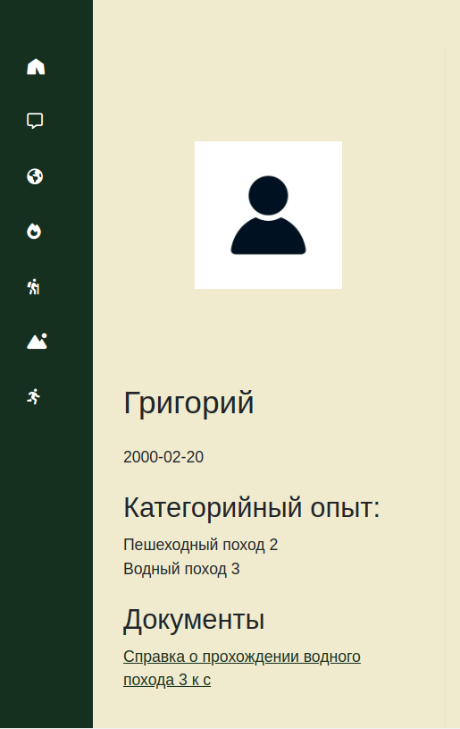
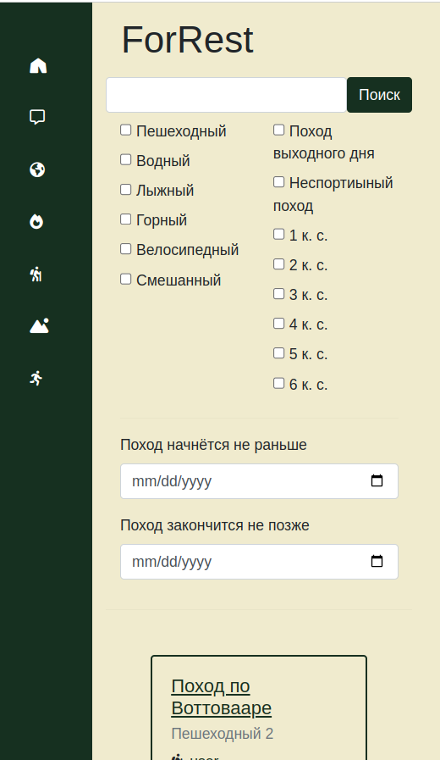
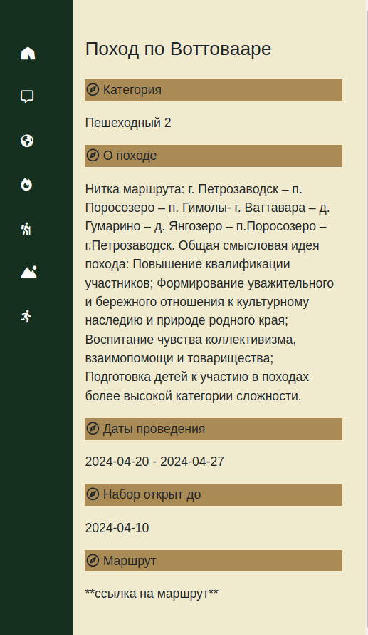

Slide 18
